Slide 1
Distanční výuka 2021
Oranžová třída

Slide 2
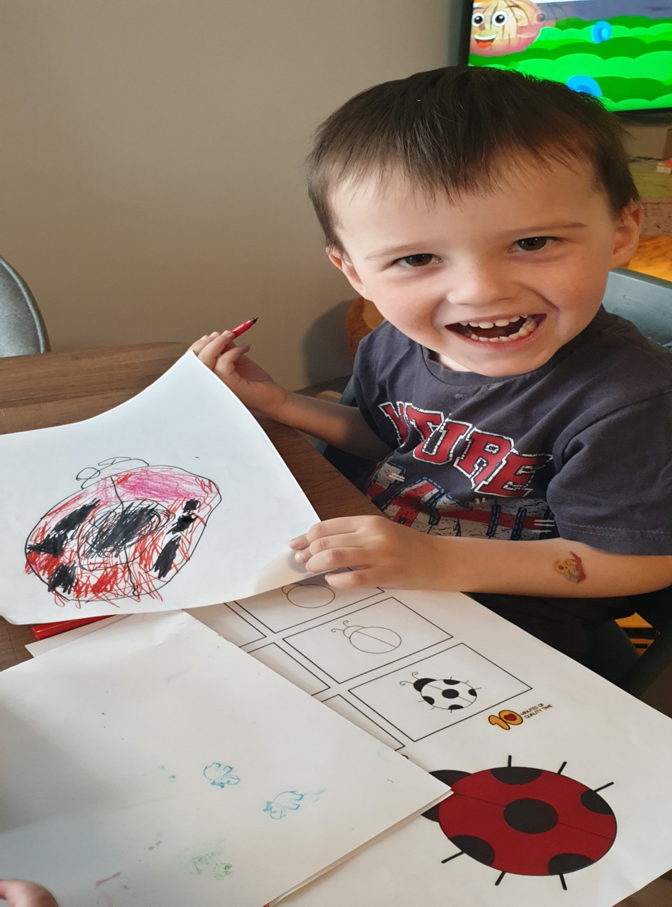

Slide 3
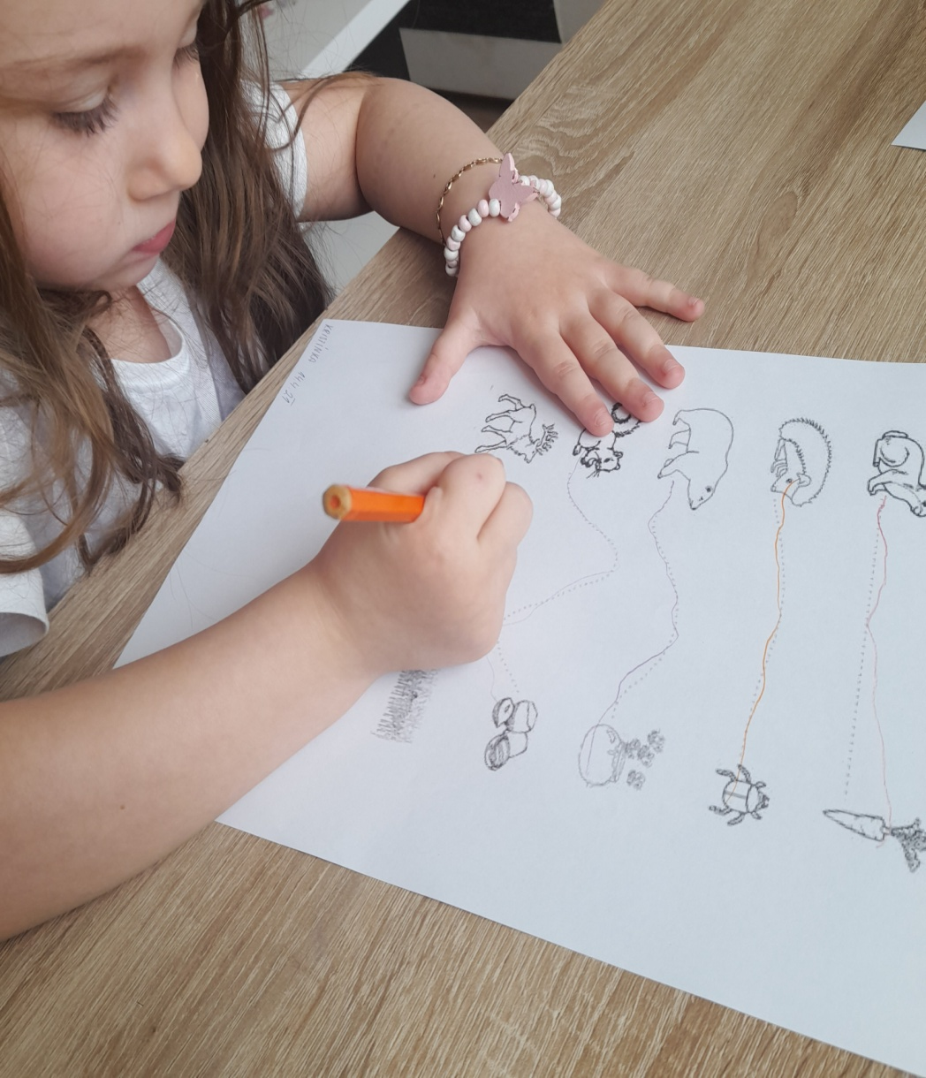

Slide 4
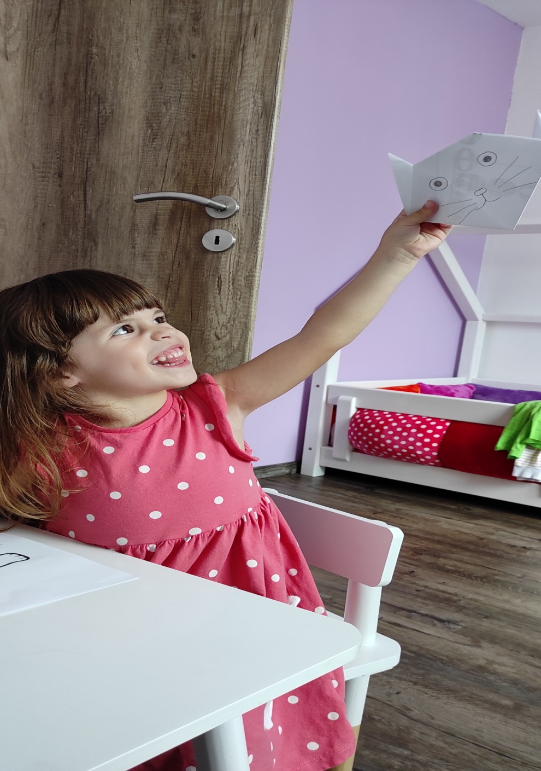

Slide 5
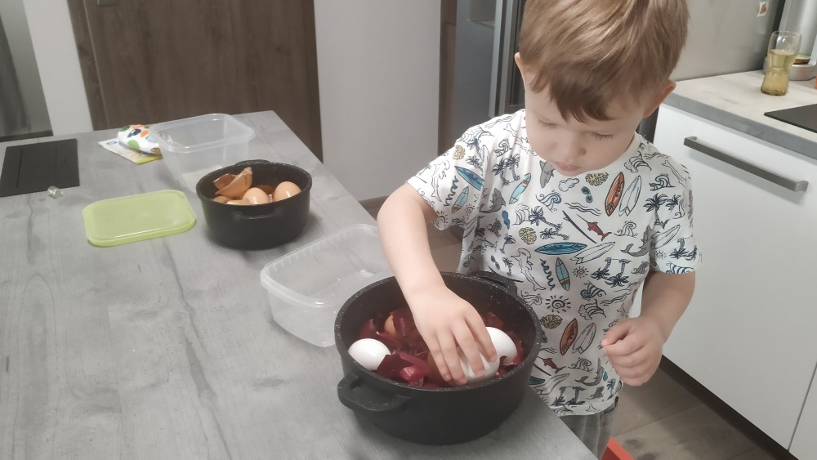
P „Představivost a fantazie“ 2/13

Slide 7
Děkujeme dětem a rodičům za skvělou spolupráci v období distanční výuky!!
Moc se těšíme na společné setkání.
Terka a Renča

